Slide 1

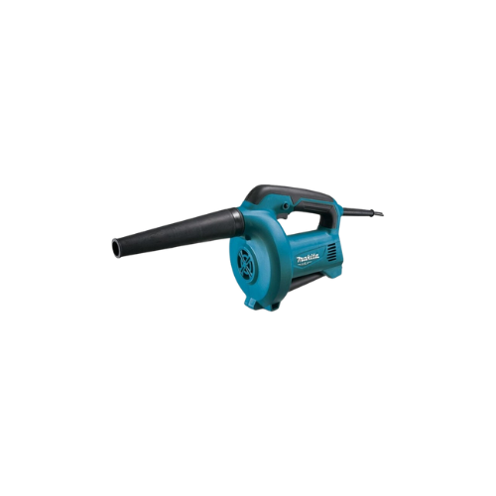
VẬN HÀNH MÁY THỔI
BÀI GIẢNG HUẤN LUYỆN AN TOÀN LAO ĐỘNG
BẢN QUYỀN THUỘC AN TOÀN NAM VIỆT

Slide 2
Một số vụ tai nạn lao động khi vận hành máy thổi
Khi vận hành máy thổi (blower machine) trong môi trường công nghiệp, các tai nạn lao động có thể xảy ra do nhiều nguyên nhân khác nhau:
  Tai nạn do va chạm và tiếp xúc với các bộ phận chuyển động
  Nguy cơ về độ ồn và rung động
  Nguy cơ về hấp thụ bụi và chất hóa học
  Nguy cơ về điện áp và hệ thống điện
  Nguy cơ hư hỏng máy móc và bảo trì

Slide 3
Tóm tắt bài học
1. Giới thiệu
2. Thành Phần Và Chức Năng Của máy thổi
3. Kiểm tra và bảo trì an toàn trước khi vận hành máy thổi
4. Quy trình vận hành an toàn máy thổi
5. Đánh giá rủi ro và quản lý mối nguy khi vận hành máy thổi
6. Các yếu tố ảnh hưởng đến an toàn lao động khi vận hành máy thổi
7. Đào tạo an toàn lao động về kỹ năng vận hành máy thổi
8. Ý nghĩa của an toàn lao động trong việc vận hành máy thổi

Slide 4
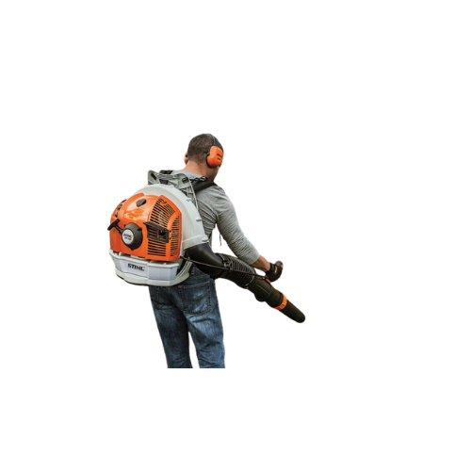
Giới thiệu
A. Tổng quan về tầm quan trọng của an toàn lao động khi vận hành máy thổi
An toàn lao động là một yếu tố vô cùng quan trọng trong quá trình vận hành máy thổi (blower machine). Khi làm việc với máy thổi, nhân viên cần nhận thức rõ về các nguy hiểm tiềm ẩn và áp dụng các biện pháp đảm bảo an toàn.
Máy thổi thường được sử dụng để tạo ra luồng không khí mạnh để thổi bụi, rác và các vật liệu khác. Việc vận hành máy này đòi hỏi tuân thủ nghiêm ngặt các quy trình an toàn để tránh các tai nạn không mong muốn.

Slide 5
Giới thiệu
B. Các giao thức và quy định an toàn quan trọng khi vận hành máy thổi
Khi vận hành máy thổi (blower machine), việc tuân thủ các giao thức và quy định an toàn là rất quan trọng để đảm bảo an toàn cho nhân viên và môi trường làm việc. Đầu tiên, việc đào tạo nhân viên về cách sử dụng và vận hành máy thổi là bước quan trọng nhất.
Nhân viên cần phải hiểu rõ các nguyên tắc cơ bản của an toàn, bao gồm cách khởi động, dừng máy, và ứng xử trong các tình huống nguy hiểm.

Slide 6
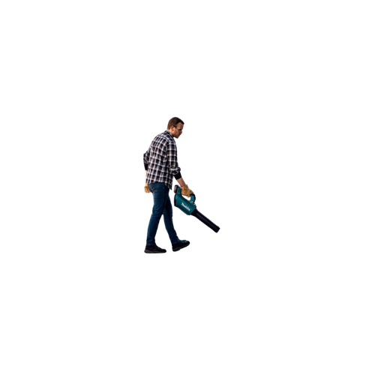
Thành Phần Và Chức Năng Của máy thổi
A. Các thành phần khác nhau của máy thổi:
Máy thổi (blower machine) là một thiết bị được sử dụng để tạo ra luồng không khí mạnh, thường để di chuyển bụi, rác và vật liệu khác.
Các thành phần chính của máy thổi bao gồm một động cơ để tạo năng lượng cần thiết và một quạt hoặc cánh quạt để tạo ra luồng không khí.

Slide 7
Thành Phần Và Chức Năng Của máy thổi
B. Cấu trúc và nguyên lý hoạt động của máy thổi:
Máy thổi (blower machine) là một thiết bị được thiết kế để tạo ra luồng không khí mạnh bằng cách sử dụng cánh quạt hoặc quạt xoay.
Cấu trúc của máy thổi bao gồm một động cơ chuyển động (thường là động cơ điện) kết nối với một trục quay. Trục quay này có cánh quạt hoặc quạt được gắn trên đó.

Slide 8
Thành Phần Và Chức Năng Của máy thổi
C. Ứng dụng trong ngành ngành công nghiệp của máy thổi:
Máy thổi (blower machine) là một thiết bị có nhiều ứng dụng trong ngành công nghiệp. Trong các nhà máy sản xuất, máy thổi được sử dụng để thông gió và làm sạch bụi, rác trong quá trình sản xuất. Việc sử dụng máy thổi giúp duy trì môi trường làm việc sạch sẽ và an toàn cho nhân viên.
Ngoài ra, máy thổi cũng được sử dụng trong ngành xử lý chất thải. Các nhà máy xử lý rác thải thường sử dụng máy thổi để thổi hoặc hút rác, bụi và các vật liệu khác trong quá trình xử lý và vận chuyển chất thải.

Slide 9
Thành Phần Và Chức Năng Của máy thổi
D. Những rủi ro liên quan đến việc vận hành máy thổi:
Việc vận hành máy thổi (blower machine) có thể mang đến một số rủi ro đáng quan ngại. Một trong những rủi ro chính là nguy cơ va đập và bị kẹt khi làm việc gần máy thổi.
Tiếng ồn là một vấn đề khác liên quan đến việc vận hành máy thổi. Các máy thổi thường tạo ra âm thanh lớn trong quá trình hoạt động, ảnh hưởng đến thính giác của nhân viên làm việc xung quanh.

Slide 10
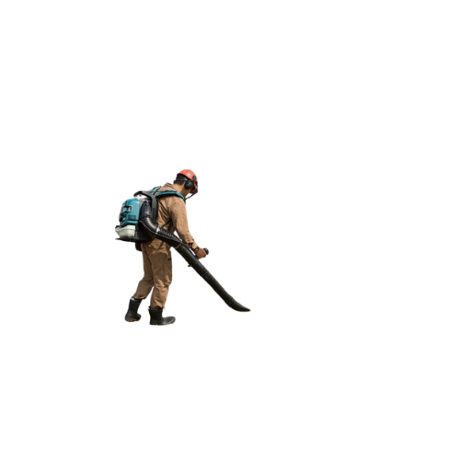
Kiểm tra và bảo trì an toàn trước khi vận hành máy thổi
A. Kiểm tra an toàn trước khi vận hành máy thổi
Đầu tiên, hãy kiểm tra các bộ phận của máy như động cơ, cánh quạt, và các thành phần khác để đảm bảo chúng hoạt động bình thường và không có dấu hiệu hỏng hóc.
Tiếp theo, hãy đảm bảo rằng máy thổi được lắp đặt và cố định chắc chắn, tránh tình trạng lung lay hoặc di chuyển không mong muốn trong quá trình vận hành. Nếu máy thổi có di chuyển, có thể gây nguy hiểm cho nhân viên xung quanh và dẫn đến sự cố.

Slide 11
Kiểm tra và bảo trì an toàn trước khi vận hành máy thổi
B. Hướng dẫn bảo trì máy thổi định kỳ
Đầu tiên, kiểm tra và làm sạch các bộ phận bên ngoài của máy thổi, bao gồm vỏ máy, cánh quạt, và hệ thống điều khiển. Loại bỏ bụi bẩn, dầu mỡ tích tụ có thể làm giảm hiệu suất hoạt động của máy và gây ra các vấn đề kỹ thuật.
Tiếp theo, kiểm tra và thay đổi dầu mỡ định kỳ theo hướng dẫn của nhà sản xuất. Động cơ và các bộ phận chuyển động cần được bôi trơn đầy đủ để giảm ma sát và đảm bảo hoạt động êm ái.

Slide 12
Quy trình vận hành an toàn máy thổi
A. Hướng dẫn từng bước về quy trình vận hành máy thổi an toàn:
Đầu tiên, trước khi khởi động máy thổi, hãy kiểm tra kỹ các bộ phận như động cơ, cánh quạt, vỏ máy và các thiết bị điều khiển. Đảm bảo rằng tất cả các bộ phận đều hoạt động bình thường và không có dấu hiệu hỏng hóc.
Tiếp theo, đeo đầy đủ thiết bị bảo hộ cá nhân bao gồm mũ bảo hiểm, kính bảo hộ và áo bảo hộ trước khi tiến hành vận hành máy thổi. Đây là bước quan trọng để bảo vệ bạn khỏi các nguy hiểm trong quá trình làm việc.

Slide 13
Quy trình vận hành an toàn máy thổi
B. Các biện pháp xử lý khẩn cấp và cơ chế ứng phó sự cố khi vận hành máy thổi:
Trước tiên, nếu xảy ra sự cố hoặc nguy hiểm, nhân viên phải ngừng ngay việc vận hành máy thổi và báo cáo sự cố cho người quản lý hoặc kỹ thuật viên có trách nhiệm. Đồng thời, cần tiến hành các biện pháp an toàn như tắt máy và cách ly khu vực nguy hiểm để ngăn ngừa tai nạn lan rộng.
Thứ hai, nhân viên cần biết cách sử dụng các thiết bị cứu hộ và trang thiết bị bảo hộ cá nhân để tự bảo vệ mình trong trường hợp khẩn cấp. Đây là điều rất quan trọng để tránh những hậu quả nghiêm trọng đối với sức khỏe và tính mạng.

Slide 14
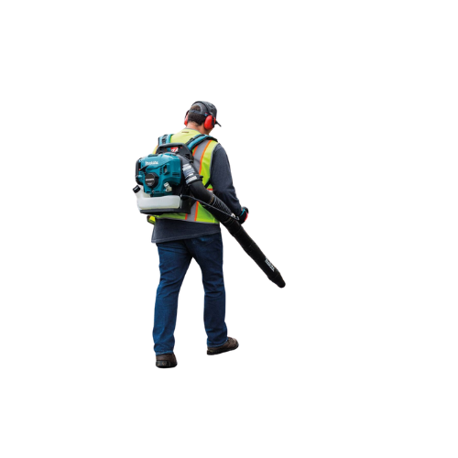
Đánh giá rủi ro và quản lý mối nguy khi vận hành máy thổi
A. Nhận diện các rủi ro, mối nguy hiểm tiềm ẩn trong vận hành máy thổi:
Trong quá trình vận hành máy thổi (blower machine), nhận diện các rủi ro và mối nguy hiểm tiềm ẩn là rất quan trọng để đảm bảo an toàn cho nhân viên và môi trường làm việc.
Một trong những rủi ro chính là nguy cơ va chạm và tổn thương do các bộ phận chuyển động của máy thổi như cánh quạt. Nhân viên cần luôn chú ý và tránh tiếp xúc gần với các bộ phận này trong quá trình vận hành.

Slide 15
Đánh giá rủi ro và quản lý mối nguy khi vận hành máy thổi
B. Các chiến lược phòng ngừa mối nguy hiệu quả khi vận hành máy thổi:
1. Kiểm tra và bảo dưỡng định kỳ máy thổi để việc vận hành an toàn
  Để đảm bảo việc vận hành máy thổi (blower machine) an toàn và hiệu quả, việc kiểm tra và bảo dưỡng định kỳ là rất quan trọng. Đầu tiên, bạn cần thực hiện các kiểm tra định kỳ của máy thổi theo lịch trình được đề ra bởi nhà sản xuất hoặc theo hướng dẫn của kỹ thuật viên chuyên nghiệp.
  Kiểm tra bao gồm việc xem xét các bộ phận chính như động cơ, cánh quạt, hệ thống điều khiển, và các phần khác để đảm bảo chúng hoạt động bình thường và an toàn.

Slide 16
Đánh giá rủi ro và quản lý mối nguy khi vận hành máy thổi
B. Các chiến lược phòng ngừa mối nguy hiệu quả khi vận hành máy thổi:
2. Tuân thủ các quy định an toàn lao động để việc vận hành an toàn máy thổi an toàn
  Đầu tiên, nhân viên cần được đào tạo về các quy định an toàn và các quy trình vận hành máy thổi.
  Đào tạo này bao gồm việc hướng dẫn về việc sử dụng thiết bị bảo hộ cá nhân, các biện pháp phòng ngừa nguy hiểm, và cách ứng phó với tình huống khẩn cấp.

Slide 17
Đánh giá rủi ro và quản lý mối nguy khi vận hành máy thổi
B. Các chiến lược phòng ngừa mối nguy hiệu quả khi vận hành máy thổi:
3. Xác định và đánh dấu vùng an toàn khi vận hành máy thổi
  Trước khi vận hành máy thổi (blower machine), việc xác định và đánh dấu vùng an toàn là rất quan trọng để đảm bảo an toàn cho nhân viên và người làm việc xung quanh.
  Đầu tiên, cần xác định các vùng nguy hiểm gần máy thổi như khu vực cánh quạt hoặc các bộ phận chuyển động. Đây là những vùng mà người lao động không nên tiếp cận hoặc đứng gần khi máy đang hoạt động.

Slide 18
Đánh giá rủi ro và quản lý mối nguy khi vận hành máy thổi
B. Các chiến lược phòng ngừa mối nguy hiệu quả khi vận hành máy thổi:
4. Sử dụng thiết bị bảo hộ cá nhân khi vận hành máy thổi
  Đầu tiên, nhân viên cần đeo đầy đủ thiết bị bảo hộ cá nhân như mũ bảo hiểm, kính bảo hộ, khẩu trang và găng tay. Mũ bảo hiểm sẽ bảo vệ đầu khỏi các vật thể rơi từ trên cao, trong khi kính bảo hộ giúp bảo vệ mắt khỏi bụi, cát và các vật thể lạ bay vào.
  Khẩu trang sẽ ngăn ngừa hít phải bụi và hơi độc hại, và găng tay sẽ bảo vệ đôi tay khỏi các vật dụng sắc nhọn hoặc chất hóa học.

Slide 19
Đánh giá rủi ro và quản lý mối nguy khi vận hành máy thổi
B. Các chiến lược phòng ngừa mối nguy hiệu quả khi vận hành máy thổi:
5. Quy trình khẩn cấp và phản ứng trong trường hợp sự cố khi vận hành máy thổi
  Quy trình khẩn cấp và phản ứng trong trường hợp sự cố khi vận hành máy thổi (blower machine) là một phần quan trọng trong việc đảm bảo an toàn lao động. Đầu tiên, nhân viên cần được đào tạo về các quy trình khẩn cấp và biết cách phản ứng khi có sự cố xảy ra.
  Khi phát hiện sự cố, nhân viên nên ngừng ngay việc vận hành máy thổi và thông báo cho người quản lý hoặc kỹ thuật viên có trách nhiệm.

Slide 20
Đánh giá rủi ro và quản lý mối nguy khi vận hành máy thổi
B. Các chiến lược phòng ngừa mối nguy hiệu quả khi vận hành máy thổi:
6. Tham gia các khóa học an toàn lao động khi vận hành máy thổi
  Huấn luyện an toàn vệ sinh lao động không chỉ là yêu cầu pháp lý mà còn là cam kết đối với sự an toàn và sức khỏe của người lao động.
  Nó giúp nhân viên nhận biết và đối phó với các nguy cơ và tình huống nguy hiểm, từ đó giảm thiểu tai nạn, thương tích hoặc tử vong trong công việc hàng ngày.

Slide 21
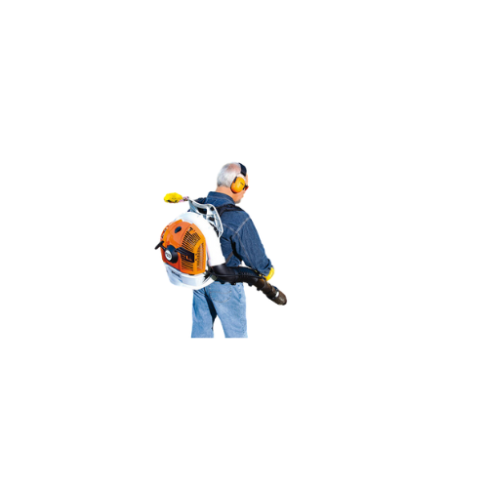
Các yếu tố ảnh hưởng đến an toàn lao động khi vận hành máy thổi
A. Điều kiện thời tiết ảnh hưởng như thế nào đến việc vận hành máy thổi
Đầu tiên, nhiệt độ bên ngoài có thể ảnh hưởng đến hiệu suất của máy thổi. Nhiệt độ quá cao có thể làm tăng nhiệt độ hoạt động của máy và gây quá tải, trong khi nhiệt độ quá thấp có thể làm giảm hiệu suất hoạt động của máy.
Thời tiết mưa và ẩm ướt cũng có thể gây ra các vấn đề khi vận hành máy thổi. Nước và độ ẩm có thể làm giảm khả năng làm khô và làm mát của máy thổi, dẫn đến hao mòn nhanh hơn và nguy cơ hỏng hóc.

Slide 22
Các yếu tố ảnh hưởng đến an toàn lao động khi vận hành máy thổi
B. Môi trường làm việc ảnh hưởng như thế nào đến việc vận hành máy thổi
Đầu tiên, điều kiện nhiệt độ và độ ẩm trong môi trường có thể ảnh hưởng đến hiệu suất của máy thổi. Nhiệt độ cao hoặc độ ẩm quá mức có thể làm tăng nhiệt độ hoạt động của máy và gây ra quá tải, ảnh hưởng đến tuổi thọ và hiệu suất của máy.
Tiếp theo, môi trường làm việc có thể chứa các chất độc hại hoặc bụi mịn có thể ảnh hưởng đến hoạt động của máy thổi. Việc hít phải các chất độc hại trong môi trường có thể gây hại cho máy thổi và ảnh hưởng đến sức khỏe của nhân viên.

Slide 23
Các yếu tố ảnh hưởng đến an toàn lao động khi vận hành máy thổi
C. Tình trạng kỹ thuật của máy thổi ảnh hưởng như thế nào đến việc vận hành máy thổi
Tình trạng kỹ thuật của máy thổi (blower machine) có ảnh hưởng đáng kể đến việc vận hành và hiệu suất của máy. Đầu tiên, các thành phần chính của máy thổi như động cơ, cánh quạt, hệ thống điều khiển cần phải được kiểm tra và bảo dưỡng định kỳ.
Nếu các thành phần này không hoạt động chính xác hoặc bị hỏng, có thể dẫn đến giảm hiệu suất hoặc nguy cơ hỏng hóc máy trong quá trình vận hành.

Slide 24
Các yếu tố ảnh hưởng đến an toàn lao động khi vận hành máy thổi
D. Kiến thức an toàn và kỹ năng của người lao động ảnh hưởng như thế nào đến việc vận hành máy thổi
Kiến thức an toàn và kỹ năng của người lao động đóng vai trò quan trọng đối với việc vận hành máy thổi (blower machine). Đầu tiên, việc có kiến thức về an toàn là cần thiết để nhận biết các nguy hiểm tiềm ẩn khi vận hành máy thổi.
Người lao động cần hiểu về các nguyên tắc an toàn trong quá trình làm việc gần máy thổi, như không tiếp xúc với các bộ phận chuyển động khi máy đang hoạt động.

Slide 25

Đào tạo an toàn lao động về kỹ năng vận hành máy thổi an toàn
A. Tại sao người vận hành máy thổi cần phải được đào tạo an toàn lao động:
Người vận hành máy thổi (blower machine) cần phải được đào tạo an toàn lao động vì nhiều lý do quan trọng. Đầu tiên, đào tạo an toàn lao động giúp người vận hành hiểu và nhận biết các nguy hiểm tiềm ẩn khi làm việc với máy thổi.
Họ sẽ được hướng dẫn về các quy tắc an toàn cơ bản, như không tiếp xúc với các bộ phận chuyển động khi máy đang hoạt động, đảm bảo sự an toàn cho bản thân và người khác.

Slide 26
Đào tạo an toàn lao động về kỹ năng vận hành máy thổi an toàn
B. Huấn luyện an toàn lao động vận hành máy thổi ở đâu?
An Toàn Nam Việt là trung tâm chuyên huấn luyện an toàn lao động uy tín và chất lượng ở Việt Nam hiện nay. Với các buổi huấn luyện an toàn lao động được diễn ra liên tục tại các xưởng sản xuất, nhà máy hoặc công trường xây dựng trên khắp cả nước (63 tỉnh thành tại Việt Nam).
Đảm bảo cho việc huấn luyện được hiệu quả, An Toàn Nam Việt chuẩn bị cẩn thận, tỉ mỉ từng tí một dù là nhỏ nhất. Từ việc chuẩn bị công cụ, dụng cụ, thiết bị giảng dạy đến giáo trình, tài liệu, âm thanh, ánh sáng.

Slide 27
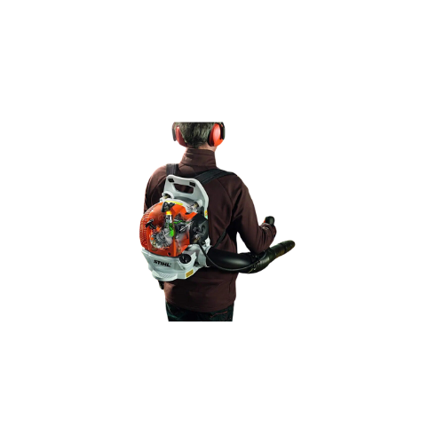
Ý nghĩa của an toàn lao động trong việc vận hành máy thổi
A. Tầm quan trọng của việc duy trì an toàn lao động trong vận hành máy thổi
Việc duy trì an toàn lao động trong vận hành máy thổi (blower machine) là rất quan trọng vì nó đảm bảo sự bảo vệ cho người lao động và đồng thời giữ cho quá trình vận hành máy diễn ra một cách hiệu quả và ổn định.
Đầu tiên, an toàn lao động giúp giảm thiểu nguy cơ tai nạn và thương tích cho nhân viên. Vận hành máy thổi có thể tiềm ẩn nhiều nguy hiểm như va đập, gây thương tích do bộ phận chuyển động, hoặc nguy cơ bị hít phải các chất độc hại nếu không tuân thủ các quy tắc an toàn.

Slide 28
Ý nghĩa của an toàn lao động trong việc vận hành máy thổi
B. Biện pháp an toàn quan trọng cần nắm được trước khi vận hành máy thổi
Trước khi vận hành máy thổi (blower machine), có một số biện pháp an toàn quan trọng mà cần nắm được để đảm bảo an toàn cho bản thân và những người xung quanh.
Đầu tiên, cần kiểm tra và đảm bảo rằng máy thổi được lắp đặt và bảo trì đúng cách theo hướng dẫn của nhà sản xuất. Điều này bao gồm kiểm tra các bộ phận cơ khí, điện và các thành phần khác của máy để đảm bảo chúng hoạt động tốt và an toàn.

Slide 29
Cảm ơn các bạn đã theo dõi
Mọi thắc mắc về bài giảng xin liên hệ với chúng tôi theo thông tin bên dưới:
CÔNG TY TNHH HUẤN LUYỆN AN TOÀN VÀ QUAN TRẮC MÔI TRƯỜNG NAM VIỆT (AN TOÀN NAM VIỆT)
Địa chỉ: Lầu 2, số 655 Đường Điện Biên Phủ, Phường 25, Quận Bình Thạnh, Thành phố Hồ Chí Minh, Việt Nam
Hotline 0908.111.791
Website https://antoannamviet.com/
Email: Lienhe@antoannamviet.com

